Slide 1
HSC2023 피쉬파워

Slide 2
설계 Dimesion Documentation
회전부는 0.7mm 여분 (지름기준), 고정부는 0.2mm 여분 (지름 기준)
-> 이거 한번 싹다 검토하고 맞추기

Slide 3
베어링이 필요한가?
추가적인 무게
감소하는 저항
증가하는 안정성
불필요한 이동의 제한
부품 수의 증가, 조립 시간 길어짐, 파손 우려 높아짐

Slide 4
어떤 봉을 쓸 것인가
6mm환봉
6mm 4mm 파이프는 파손될 우려가 있어 약간 보강한다.

Slide 5
어항
일단 어항 자체는 측정이 필요.
사용 어항 링크

Slide 6
어항 profile & 실험장치
Aluminum Profile 20 * 20 필요한 것 :
424 * 3
110 * 2
100 * 1
585 * 2
290 * 3
145 * 1
이거만 있으면 됨.
3D printed parts :
3D motor mount
Barmount 0,1
Barmount 3

Slide 7
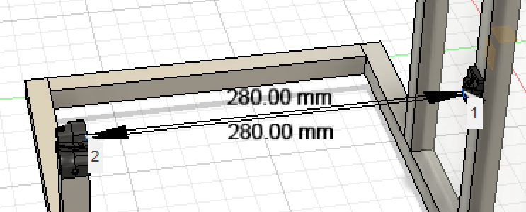
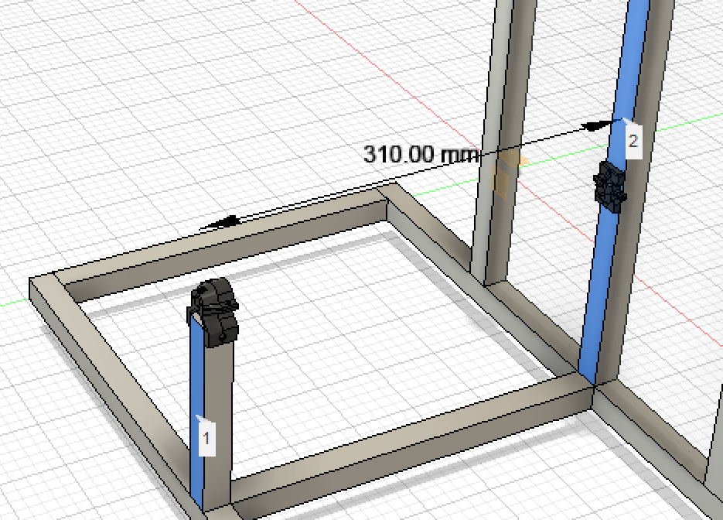
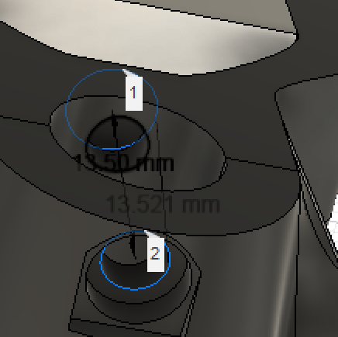
어항 profile 실험장치의 주요 settings
RotorBar Length : 290
Rotor Parts Length : 290-30 = 260mm
Barmount 01이 10mm
Barmount 3이 20mm 먹음
둘 다 끝단에서 5mm 떨어진 중심에서 3mm 빵꾸 내놓음.
필요 고정 나사 : 16~20mm
RotorBar는 고정되어있음.

Slide 8
자유회전 물레방아 (FRW)
Free Rotating Wheel

Slide 9
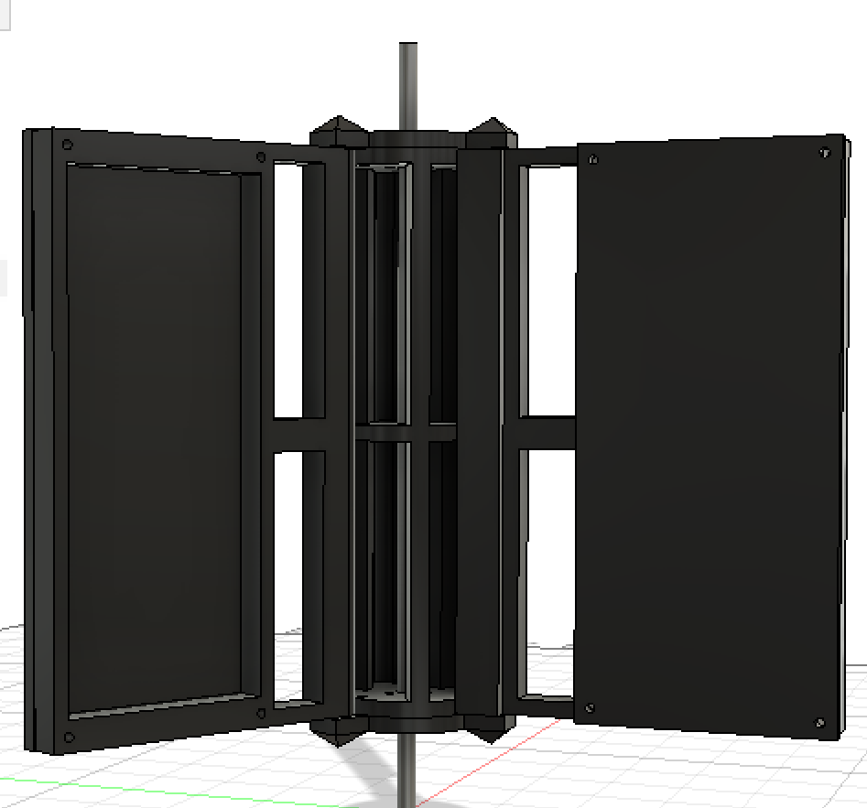
FRW, 축 정의
B center rotational axis / B 중심 회전축 -> B-CRA
B Flap rotational axis / B 날개 회전축 -> B-FRA
B : Bar

Slide 10
FRW : Axial dimesion
gearAT : axial thickness of gear 기어의 축방향 두께
FlapcapAT : axial thickness of gear / Flapcap의 축방향 두께
FlapAT : axial thickness of flap / Flap의 축방향 두께
S1 : space between flapcap(L, R) and flap / flapcap 과 flap 사이의 여분 공간
CenterPieceAT : axial thickness of CenterPiece / CenterPiece 의 축방향 두께
S2 : space between gear and barmount / gear와 barmount 사이의 두께
S3 : space between FlapcapR & barmount
Black : Rotating Parts, Drilled on to B-CRA (rotates with B-CRA)
Blue : not rotating Parts, connected to B-CRA via Bearing
S : spaces (needs to be bigger than 1mm)
Barmount
01
S2
gearAT
flapcapAT
(L)
S1
FlapAT
S1
flapcapAT
(R)
S3
Barmount
3
CenterPieceAT

Slide 11
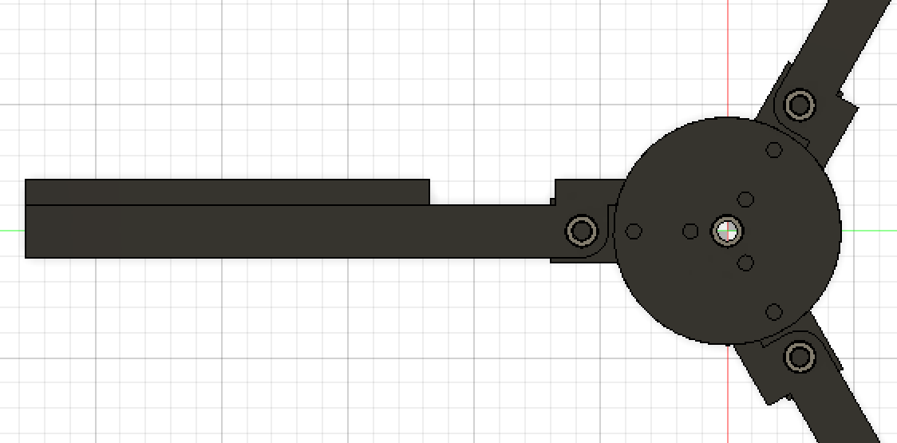
FRW Radial Dimension
FF-RT = 90
(Flap Frame Radial Thickness)
B-CRA to B-FRA = 60
F-RT = 80
(Flap Radial Thickness)

Slide 12
FRW – constraints for build
Barmount
01
S2
gearAT
flapcapAT
(L)
S1
FlapAT
S1
flapcapAT
(R)
S3
Barmount
3
CenterPieceAT
s2+ gearAT + 2*flapcapAT + CenterPieceAT + s3 = 280mm
2s1 + flapAT = CenterPieceAT
gearAT >= 10, flapcapAT >=10
S >=2
+ flapAT = flapAT(camversion, cyclodialversion)

Slide 13
FRW – Axial/Radial 수치
Axial 수치
gearAT = 16mm
Total -> 2*2 + 16 + 10*2 + 124 = 164mm
중심에서 24mm 떨어뜨려서 배치필요.
Radial 수치
FF-RT = 90
F-RT = 80
B-CRA to B-FRA = 60
G to FC mount = 10
FC to CB mount = 40
CB roller = 50

Slide 14
ADW/ 각도 정의 물레방아
Angle Defined 물레방아

Slide 15
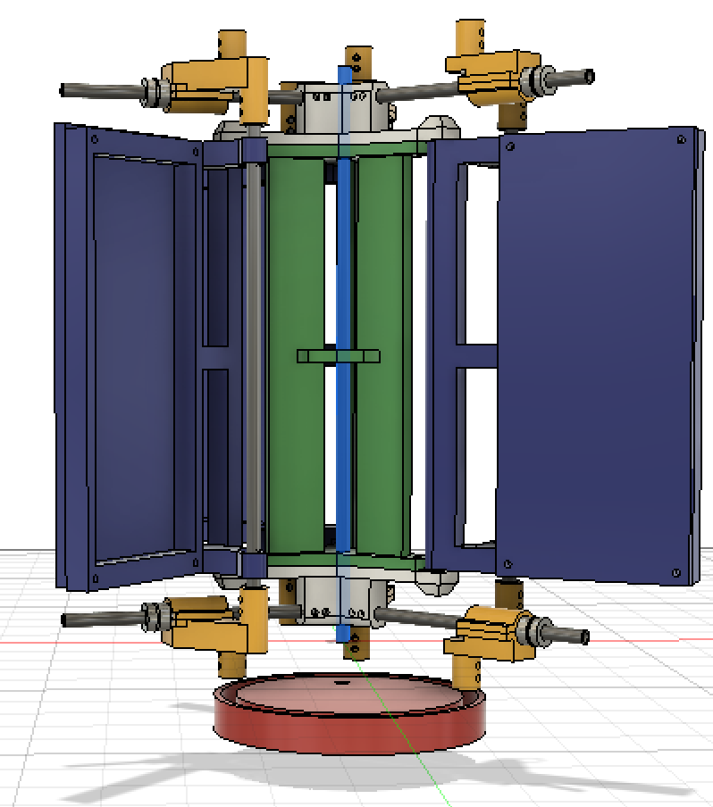
ADW, 축 정의
B center rotational axis / B 중심 회전축 -> B-CRA
B Flap rotational axis / B 날개 회전축 -> B-FRA
B Flap pin slot/ B 날개 각도축 -> B-FPS
B Angle Linear Axis / B 각도선형축 -> B-ALA
B Angle rod -> B-AR
B : Bar

Slide 16
ADW 부품 정의
CB - CenterBody / 중심체
FF - Flap frame / 날개 뼈대
F - Flap / 날개
FC - FlapCap / 날개 뚜껑
LAG - Linear Angle guide / 선형 캠 가이드
AB - AngleBlock / 각도블럭

Slide 17
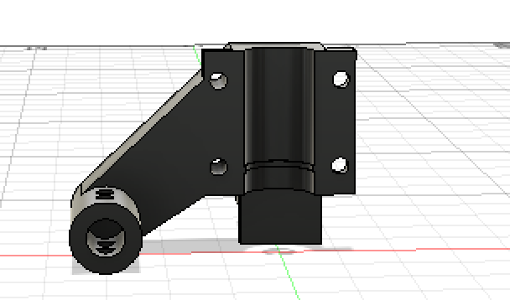
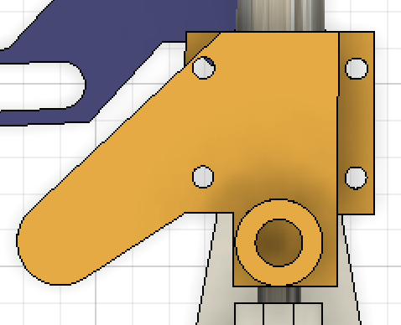
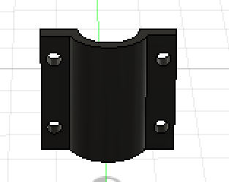
ADW LAG (linear angle guide) dimension
LAG main body / LAG-MB
1. Tangent to radial vector
B-FPS fix
B-AR fix
Δy
LAG leftover
LAG bearing holder / LAG_BH
d
현재 설계에서 d = 30mm, Δy = 0mm

Slide 18
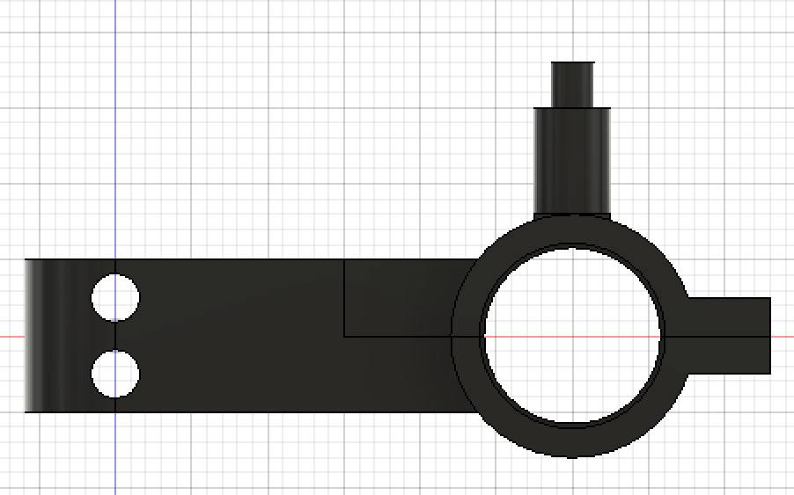
ADW LAG_L (linear angle guide) dimension
BFL : Bar Fix Length
FT : FixingThickness
LAG-B-AT : LAG Body Axial thickness
Bearing Diameter = 12mm
B-ALA to BearingMount = 15mm
Bearing type = 683zz
FT
BFL

Slide 19
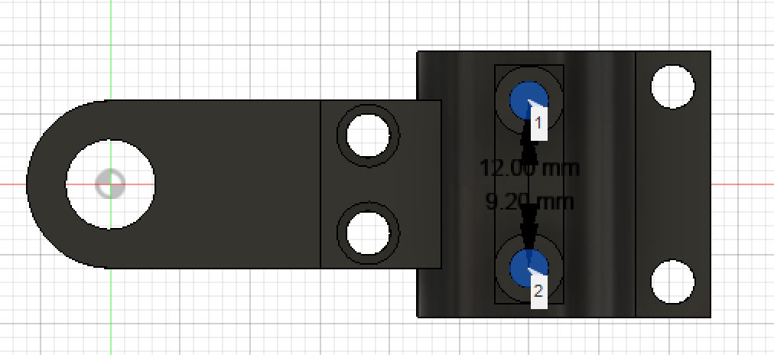
ADW LAG
Angle Block 두께 distance of bearings (center) = 12mm
Bearing radius : 3.5mm
AB 두께 : 5mm, 여분 고려하여 4.5mm로 함. 별도의 베어링 고정은 없으며 필요시 글루건/순접으로 할 것

Slide 20
ADW LAG dimensions
BFL : 10mm
FT : 1.8mm
LAG-B-AT : LAG Body Axial thickness
Bearing Diameter = 12mm
베어링 고정부 Diameter = (실제 고정시 편의를 위해 여분) ->6.1*2

Slide 21
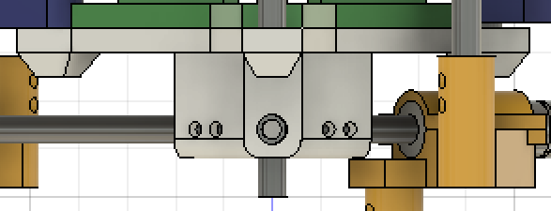
ADW Flapcap dimension
B-ALA-S : B-ALA spacing
Bar Margin

Slide 22
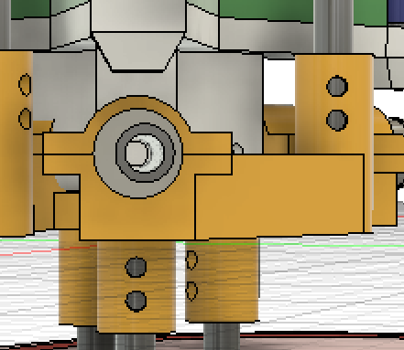
ADW Axial Dimension
AB-AT : Angle Block Axial Thickness, 각도블럭 axial 두께
FC-AT : Flap Cap Axial Thickness, flapcap 축방향 두께
G-AT : Gear Axial Thickness, 기어 축방향두께
LAG-AT : Linear Angle Guide Axial Thickness
BFL : Bar Fix Length
LBT : Linear Bush Thickness
LAG-LB-B-T : LAG linear bearing body thickness
LAG-B-AT : LAG Body Axial thickness
Barmount
01
S
G-AT
S
AB-AT
S
BFL
LAG-B-AT
BFL
BFL
LAG-B-AT
BFL
S
AB-AT
S
Barmount
3
S1
FlapAT
S1
LAG-BH-AT
LAG-BH-AT
CenterPieceAT
B-ALA-S
B-ALA-S

Slide 23
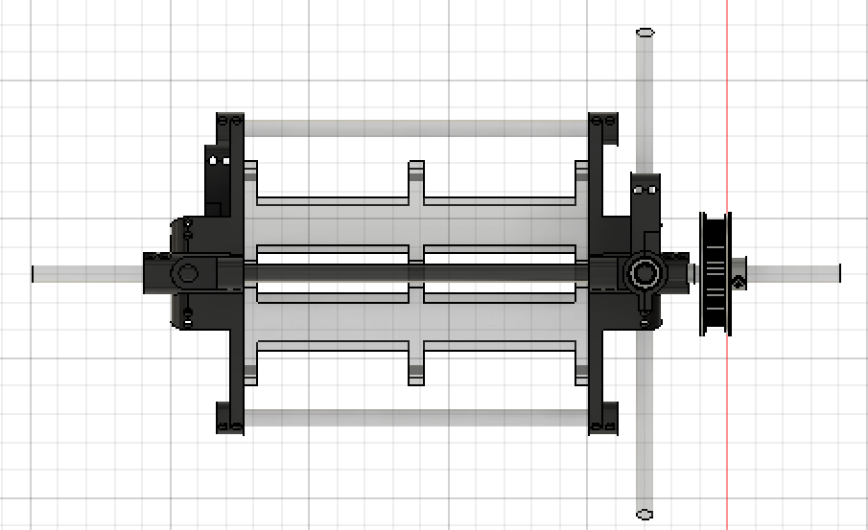
ADW

Slide 24
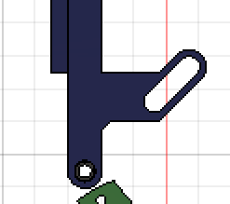
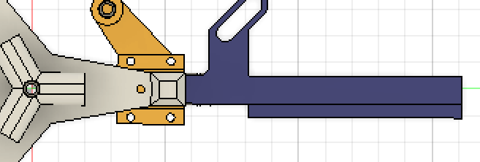
ADW Radial Dimension
B-CRA to B-FRA
(2)^0.5 *d
d
F-RT (Flap Radial Thickness)
B-ALA Fix

Slide 25
ADW 0~90이 나오기 위한 Angle Block
When 45deg Flap Attached, Radial Value of Angle Block
0deg = (B-CRA to B-FRA) – d + Δy = 60-30 = 30
LAG는 중심에서 10정도 떨어져 있음
Bar Fix는 중심에서 20까지만 있어야 함.
90deg = (B-CRA to B-FRA) + d + Δy = 60+30 = 90
B-ALA 는 20~ 100까지 필요.
따라서 필요길이는 80, 고정부 15로 계산하여 길이 95임

Slide 26
Constraints of ADW
Barmount
01
S
G-AT
S
AB-AT
S
BFL
LAG-B-AT
BFL
BFL
LAG-B-AT
BFL
S
AB-AT
S
Barmount
3
S1
FlapAT
S1
LAG-BH-AT
LAG-BH-AT
CenterPieceAT
B-ALA-S
B-ALA-S
5*S + G-AT + 2*(AB-AT + BFL + LAG-B-AT + B-ALA-S) + CenterPieceAT <= 280mm
S >= 2mm
2*S + FlapAT = CenterPieceAT
(B-CRA to B-FRA) – d - LAG leftover >= B-ALA Fix
(B-CRA to B-FRA) + F-RT <= 150
FlapAT (ADW, FRW, CPW)

Slide 27
ADW parametrics
Axial 수치
S = 2
gearAT = 16mm
flapcap = 36mm
Flap = 120
CenterPieceAT = 124
BFL = 10
LAB-B-AT = 5
B-ALA-S = 10
LAG 수치
D = 30
Δy = 0 (하지만 d를 늘릴경우 증가 시켜야 함)
Radial 수치
FF-RT = 90
F-RT = 80
B-CRA to B-FRA = 60
G to FC mount = 10
FC to CB mount = 40
CB roller = 50

